Slide 1
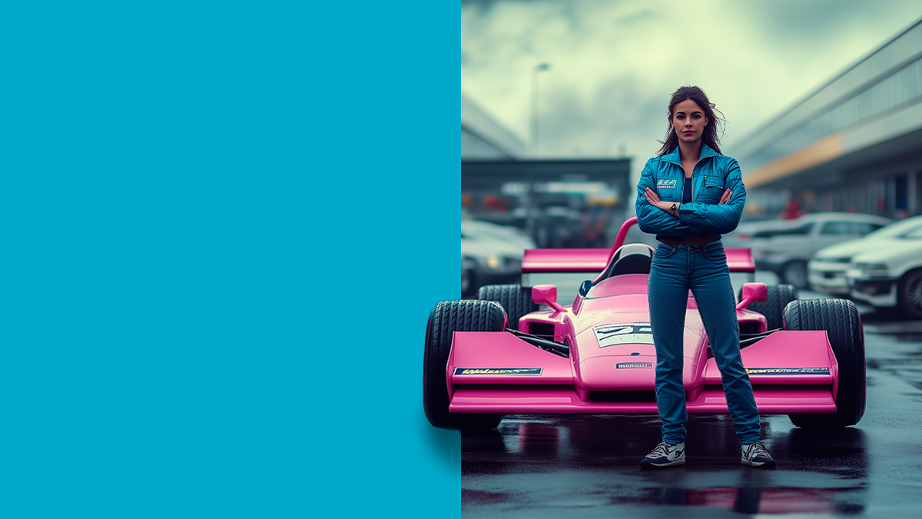



Slide 2
Isang Pananaw para sa Hinaharap – KAYA MONG MAGING KUNG ANO ANG IYONG NAKIKITA
Ayon sa pananaliksik, ang malinaw na pananaw sa hinaharap ay nagpapadali sa katuparan nito. Ginagabayan ng GenAI ang kababaihan na matuklasan ang kanilang potensyal tungo sa tunay na pagbabago.
Isipin ang isang mundo kung saan kayang tuparin ng bawat babae ang kanyang pangarap. Ang makita ang sarili bilang pinuno ay nagbibigay kumpiyansang ipaglaban ang kanilang mga pangarap. Pinalalakas ng GenAI ang kababaihan upang pamunuan ang kanilang mga karera at personal na buhay.
Isalarawan ang iyong hinaharap nang buo—umunlad sa propesyon at personal na buhay.
Ang tagumpay ay may maraming anyo. Kayang makamit ng kababaihan ang lahat—dahil ang kanilang nakikita ay kanilang magiging realidad.

Slide 3
Isang Pananaw para sa Hinaharap – KAYA MONG MAGING KUNG ANO ANG IYONG NAKIKITA
Ano ang nilalaman ng toolkit na ito?
Isipin: Ano ang kaya mong marating paglaki mo?
Ilarawan ang isang nakaka-inspire na bersyon ng sarili sa hinaharap

Slide 4
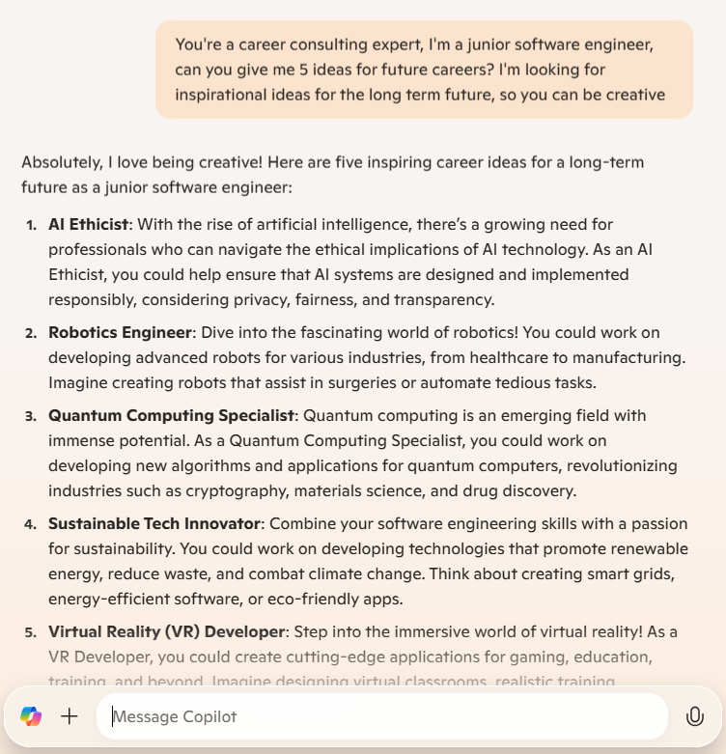
Hakbang 1: Pag-iisip ng mga ideya at inspirasyon gamit ang AI
Isipin: Ano ang kaya mong marating paglaki mo?
Kung mayroon ka nang ideya – maaari ka nang magpatuloy sa kasunod na hakbang.
Kung kailangan mo ng inspirasyon, subukan mong gamitin ang Microsoft Copilot at magtanong ng mga ediya – "bigyan mo ako ng magagandang ideya kung ano ang maari kong gawin pag laki ko"
https://copilot.microsoft.com
Notes:
https://copilot.microsoft.com/

Slide 5
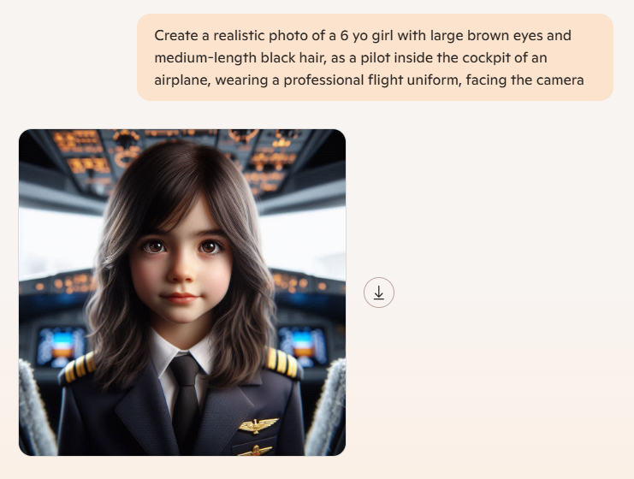
Hakbang 2: Pagbuo ng nakaka-inspire na larawan
Ilarawan ang isang nakaka-inspire na bersyon ng sarili sa hinaharap
Upang makabuo ng nakaka-inspire na larawan, gagamitin natin ang Microsoft Copilot:
https://copilot.microsoft.com
Sa mga susunod na slide, mayroong mga gabay at ilang mahahalagang tip para makuha ang pinakamahusay na resulta

Slide 6
Hakbang 2: Pagbuo ng nakaka-inspire na larawan
Ilarawan ang isang nakaka-inspire na bersyon ng sarili sa hinaharap
Halimbawa ng prompt na ginamit:
Gumawa ng makatotohanang larawan ng isang 6 na taong gulang na batang babae na may malalaking kayumangging mata at katamtamang haba ng itim na buhok, bilang isang piloto sa loob ng cockpit ng isang eroplano, suot ang isang propesyonal na uniporme ng piloto, at nakatingin o nakaharap sa kamera
Notes:
Instructions: Ask the kids - Can I trust every answer I get from AI? Can I tell AI everything I want?
Remind them about the game we started with – it’s difficult to know what’s real and what’s not real, and as technology becomes more advance it will be even more difficult, so we need to be cautious and remember that not everything we see or read is real.
Explain that AI will always answer, even if it doesn’t really know the correct answer, and we should be careful about how we use the result we get from AI. IT’s great to get ideas from it and generate content, but if we’re looking for facts we need to be more cautious
Remind them that AI keeps learning, and it’s also learning from our usage and from what you ask

Slide 7
Ilarawan ang isang nakaka-inspire na bersyon ng sarili sa hinaharap
Hakbang 2: Pagbuo ng nakaka-inspire na larawan
Halimbawa ng prompt na ginamit:
Gumawa ng makatotohanang larawan ng isang 6 na taong gulang na batang babae na may malalaking kayumangging mata at katamtamang haba ng itim na buhok, bilang isang piloto sa loob ng cockpit ng isang eroplano, suot ang isang propesyonal na uniporme ng piloto, at nakatingin o nakaharap sa kamera
Tip #1:
Ilarawan ang tao/bata: edad, kasarian, kulay ng buhok, mata atbp.
Mga ideya upang gawing mas detalyado:
Kulot/tuwid na buhok, maigsi/mahabang buhok, may mga pekas, maputi/kayumangging balat, malalaking kayumangging mata, salamin sa mata

Slide 8
Hakbang 2: Pagbuo ng nakaka-inspire na larawan
Ilarawan ang isang nakaka-inspire na bersyon ng sarili sa hinaharap
Halimbawa ng prompt na ginamit:
Gumawa ng makatotohanang larawan ng isang 6 na taong gulang na batang babae na may malalaking kayumangging mata at katamtamang haba ng itim na buhok, bilang isang piloto sa loob ng cockpit ng isang eroplano, suot ang isang propesyonal na uniporme ng piloto, at nakatingin o nakaharap sa kamera
Tip #2:
Isama ang "nakatingin o nakaharap sa kamera"

Slide 9
Hakbang 2: Pagbuo ng nakaka-inspire na larawan
Ilarawan ang isang nakaka-inspire na bersyon ng sarili sa hinaharap
Halimbawa ng prompt na ginamit:
Gumawa ng makatotohanang larawan ng isang 6 na taong gulang na batang babae na may malalaking kayumangging mata at katamtamang haba ng itim na buhok, bilang isang piloto sa loob ng cockpit ng isang eroplano, suot ang isang propesyonal na uniporme ng piloto, at nakatingin o nakaharap sa kamera
Tip #3:
Ilarawan ang mga katangian/kasuotan ng tao na gusto mong makita sa larawan

Slide 10
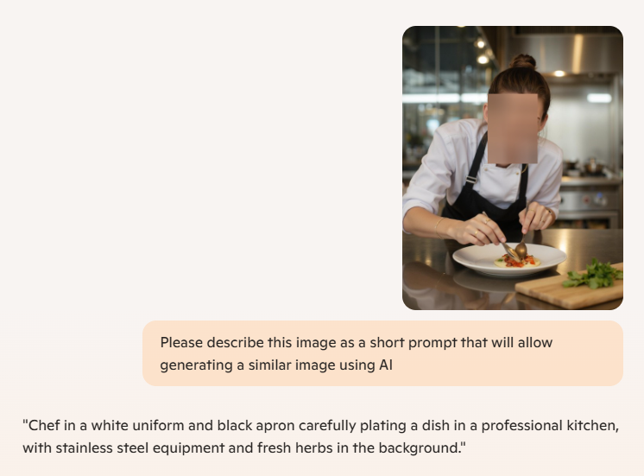
Hakbang 2: Pagbuo ng nakaka-inspire na larawan
Ilarawan ang isang nakaka-inspire na bersyon ng sarili sa hinaharap
Kailangan mo pa ba ng mga ideya?
Maaari kang mag-upload ng larawan sa Copilot at humingi ng paglalarawan
Notes:
Instructions: Ask the kids - Can I trust every answer I get from AI? Can I tell AI everything I want?
Remind them about the game we started with – it’s difficult to know what’s real and what’s not real, and as technology becomes more advance it will be even more difficult, so we need to be cautious and remember that not everything we see or read is real.
Explain that AI will always answer, even if it doesn’t really know the correct answer, and we should be careful about how we use the result we get from AI. IT’s great to get ideas from it and generate content, but if we’re looking for facts we need to be more cautious
Remind them that AI keeps learning, and it’s also learning from our usage and from what you ask

Slide 11
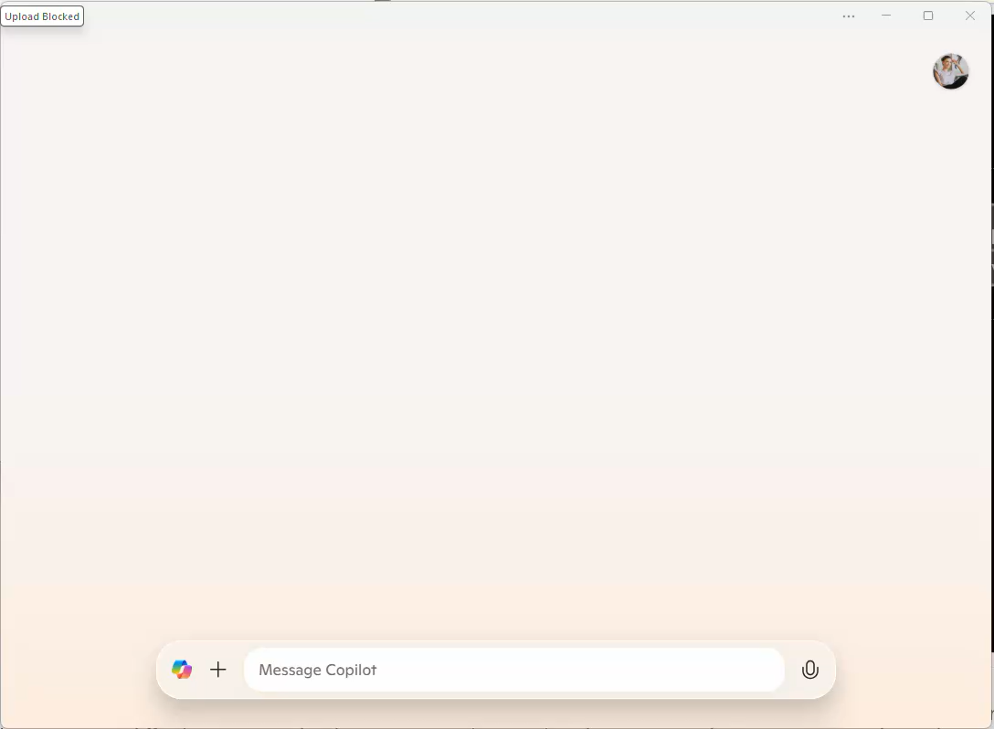

Slide 12
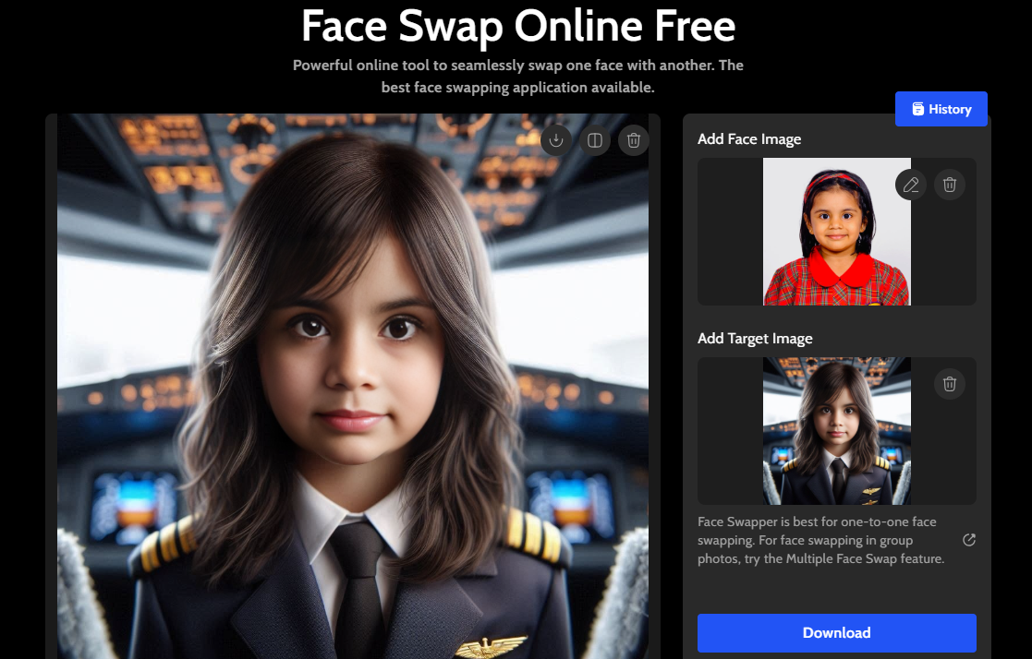
Gusto mo bang isama ang iyong sariling mukha sa larawan?
Palitan ang mukha sa larawan para mas kamukha mo

Slide 13
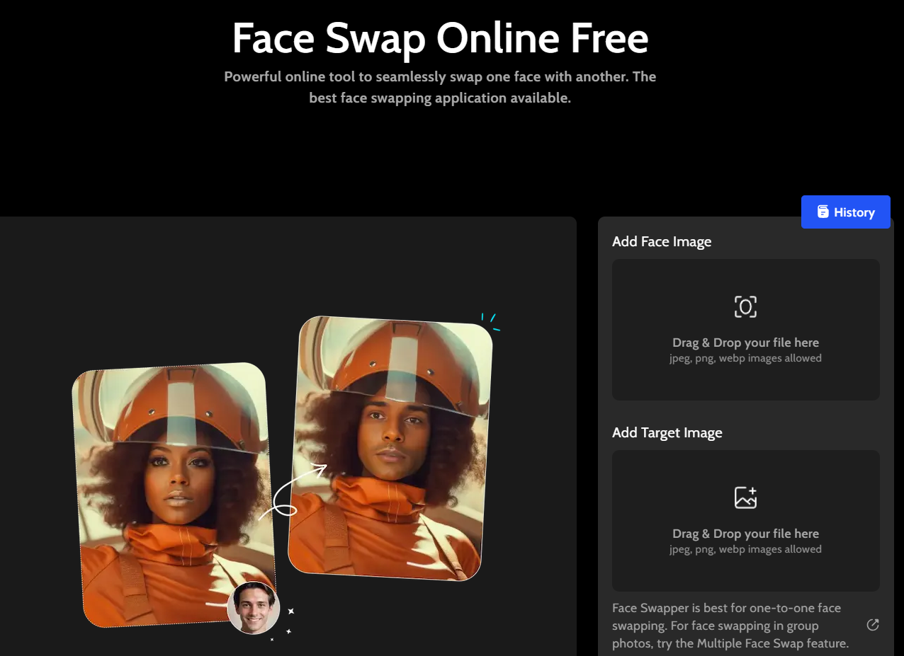
Hakbang 3: Palitan ang mukha sa larawan upang maging kamukha mo!
Palitan ang mukha sa larawan para mas magmukhang ikaw
Para sa pagpapalit ng mukha,gagamit tayo ng face swapping tool, halimbawa: Faceswapper.ai
I-upload ang iyong larawan dito
I-upload ang inspirasyonal na larawan dito
Paalala: Ang mga tool na ginagamit sa pagpapalit ng mukha ay may kani-kaniyang tuntunin sa paggamit.
Notes:
Credits limitation: You can use faceswapper for free 6 times (6 credits), creating a free account (logging in with your google account) will give you 10 credits.

Slide 14
Salamat

